Slide 1
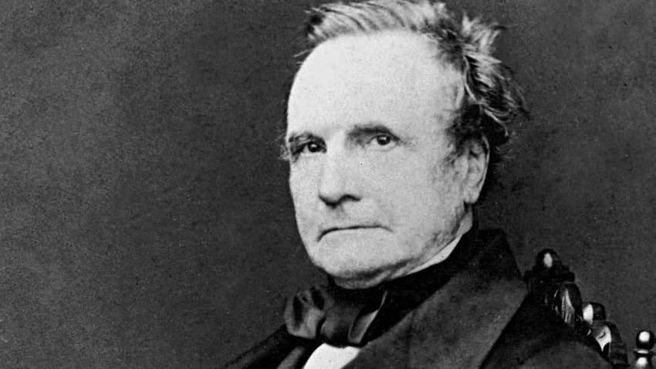
Charles Babbage
Készítette: Hibó Hanna 9.F/Ny
-SA

Slide 2
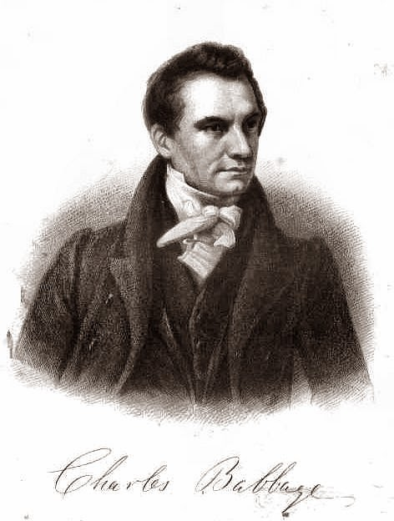
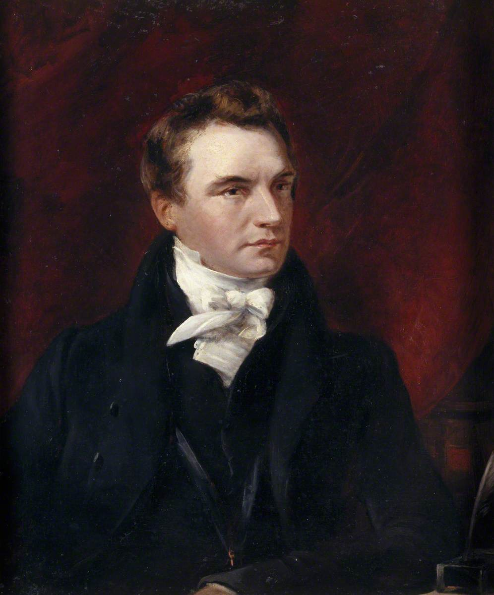
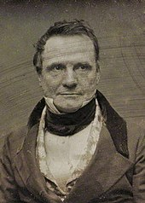
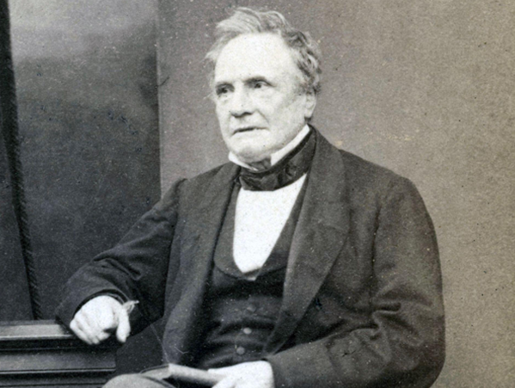
Élete:
1791-ben született Londonban
Angol polihisztornak tartották.
Egyszerre volt matematikus, filozófus, feltaláló és gépészmérnök
Házastársa: Georgiana Whitmore, akivel 8 gyermeket neveltek
79 évesen 1871-ben halt meg veseelégtelenségben
Közreműködött a Királyi Csillagászati és Statisztikai társaságok megalapításában
segített megalapítani az Analytical Society-t

Slide 3
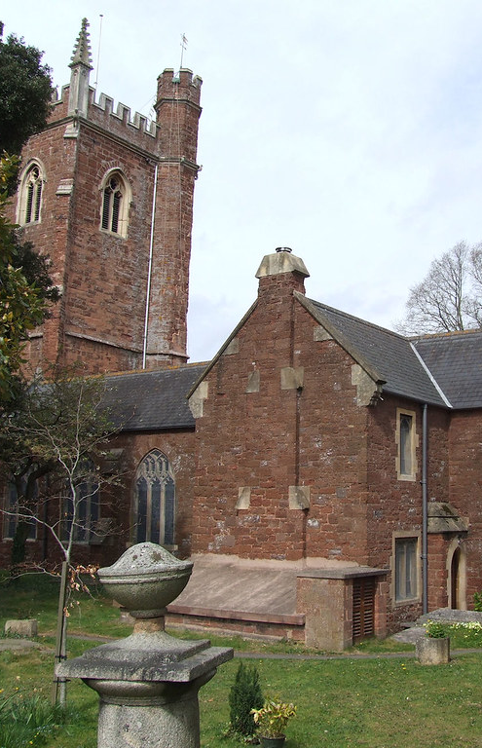
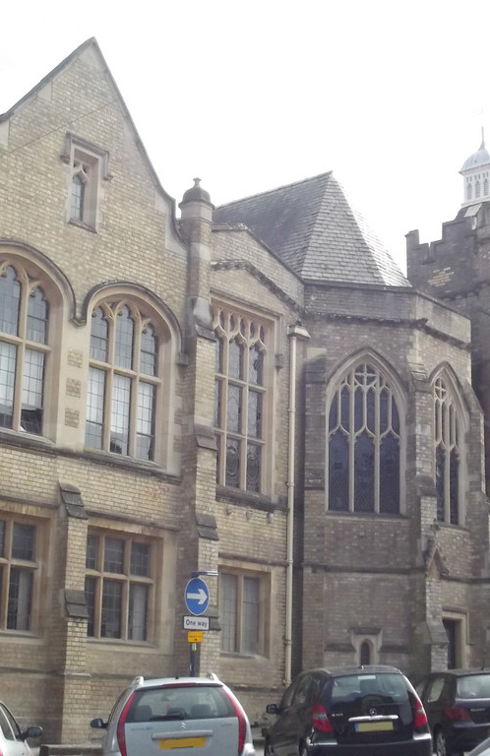
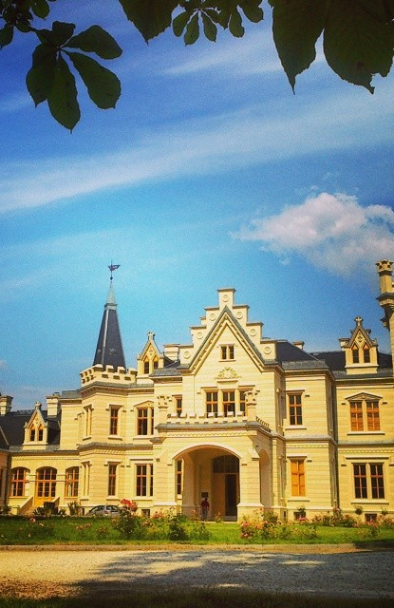
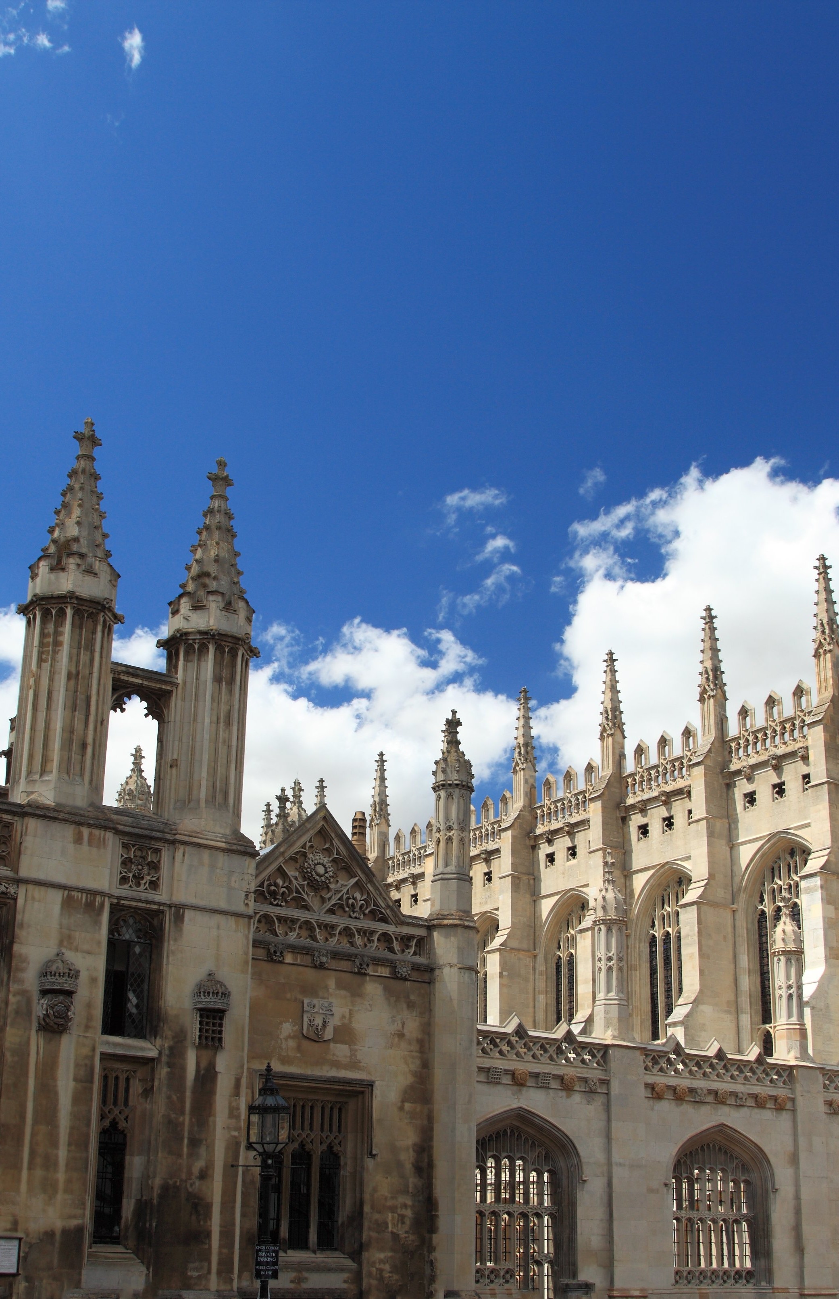
Tanulmányai:
Alphington
King Edward VI Community College
Holmwood Akadémia
Cambridge-i Egyetem

Slide 4
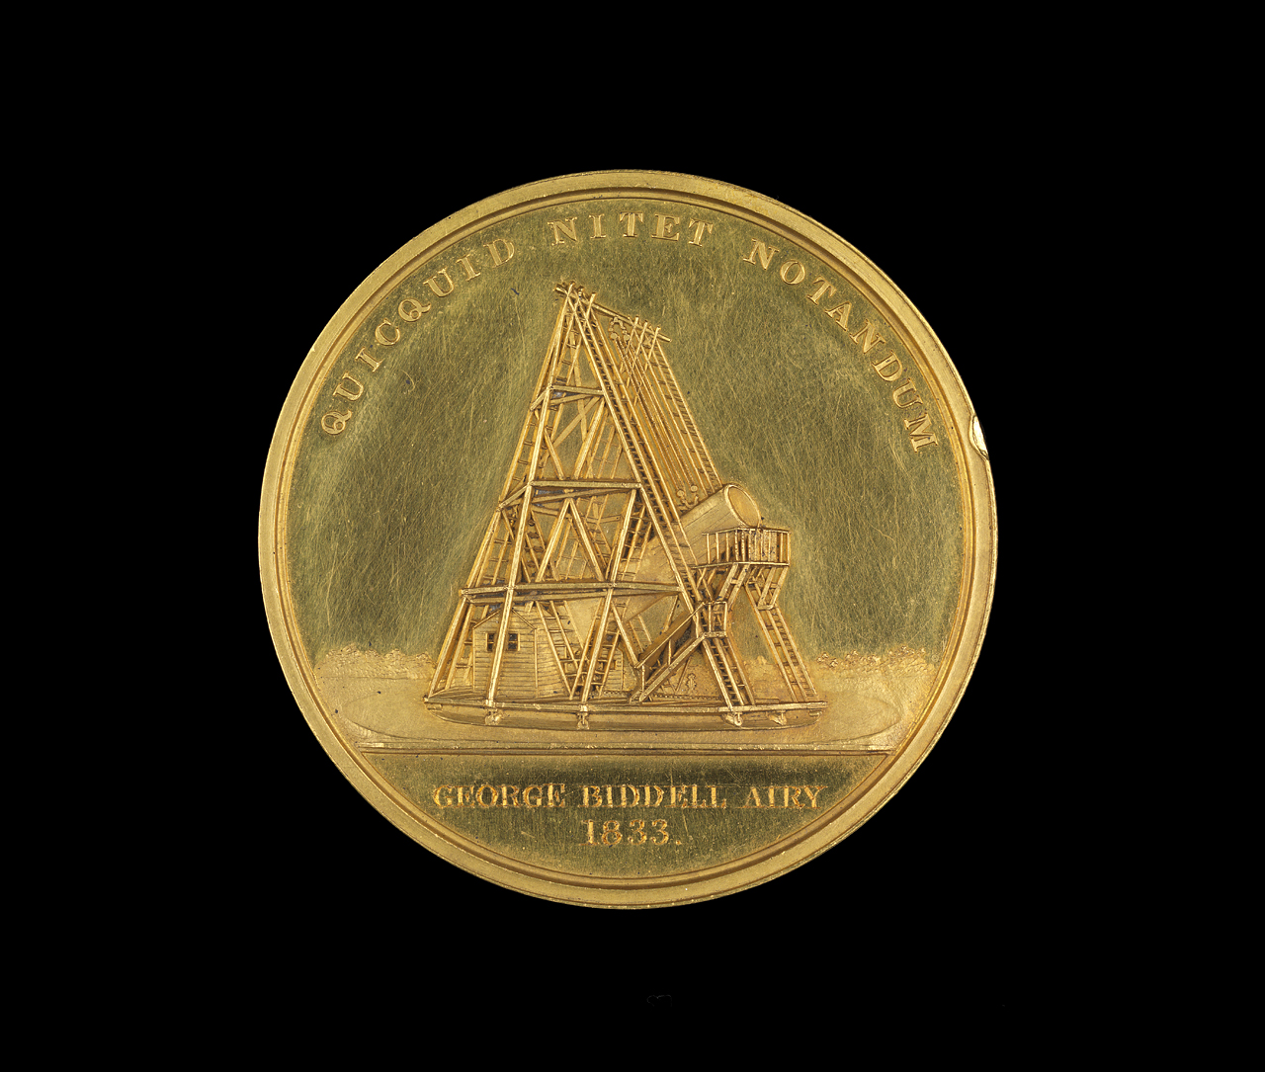
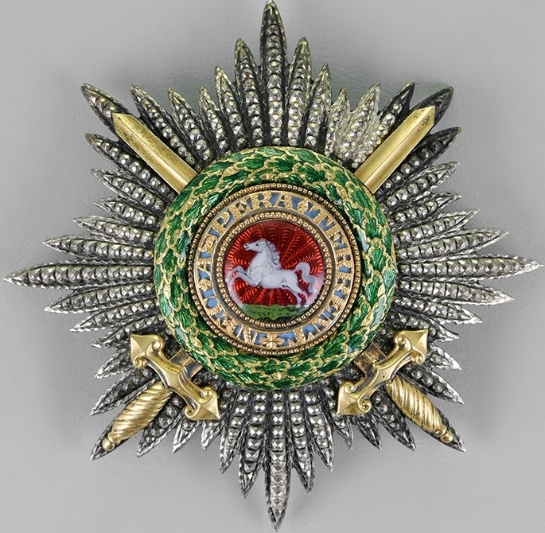
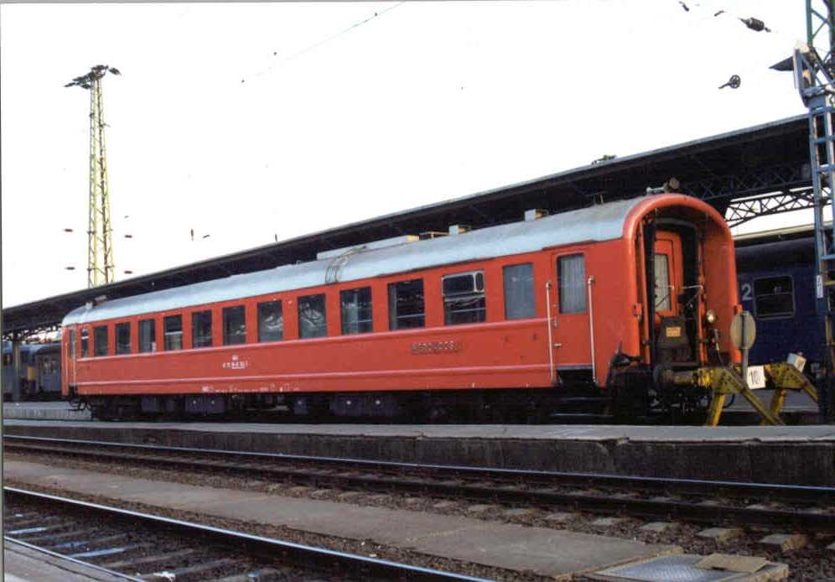
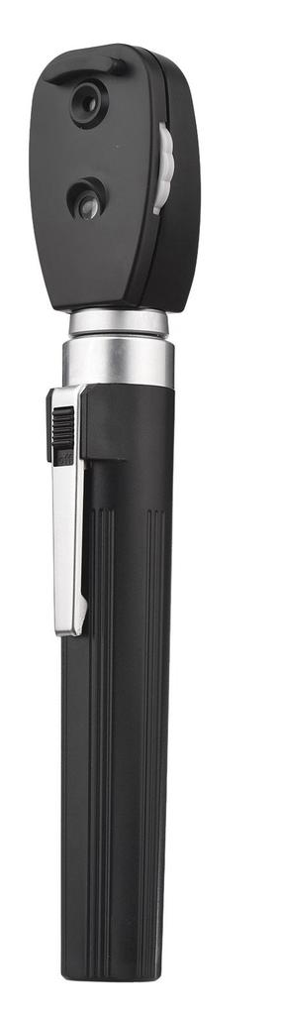

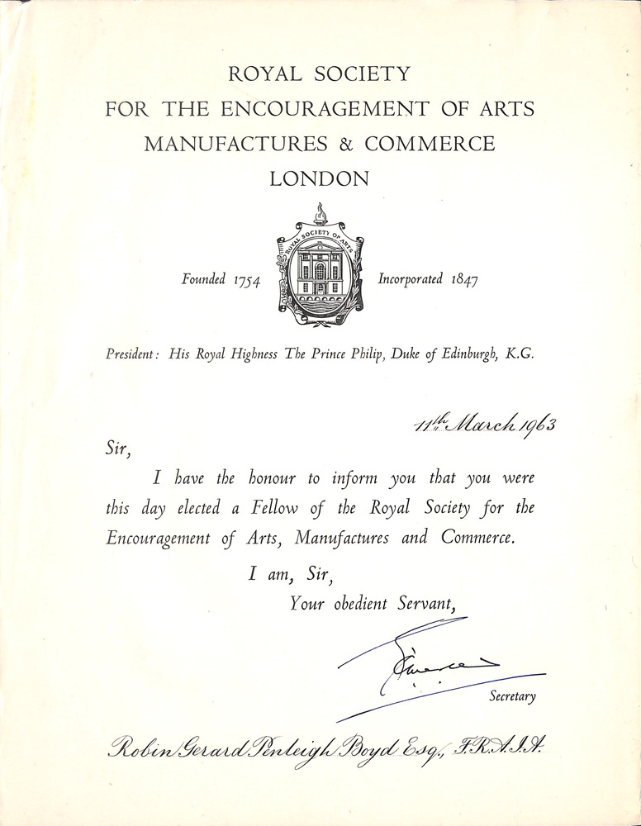
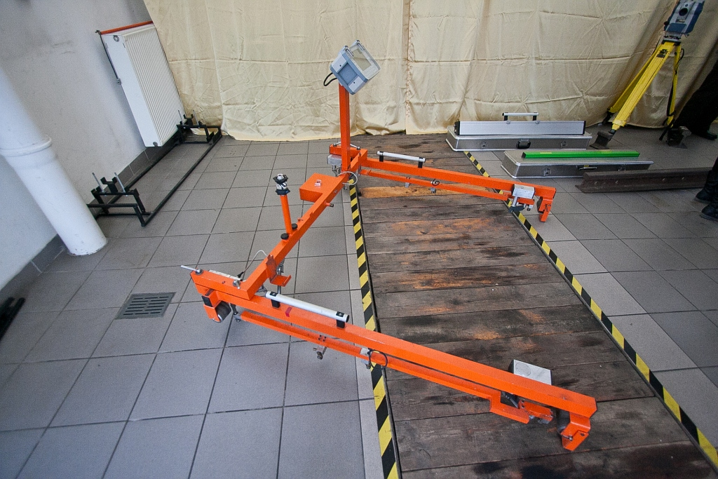
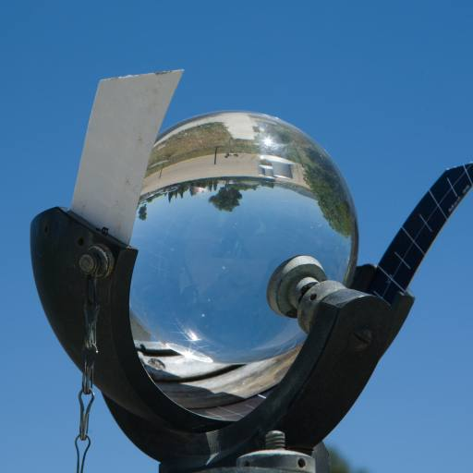
Találmányai és díjai:
Találmányai:
vasúti mérőkocsi
vasúti nyomtáv mérő
oftalmoszkóp
heliográf
a világítótornyok számára a villanófény
Díjai:
A Royal Astronomical Society aranyérem
Fellow of the Royal Society of Edinburgh
American Academy of Arts and Sciences tisztleti tagja
Knight of the Royal Guelphic Order

Slide 5
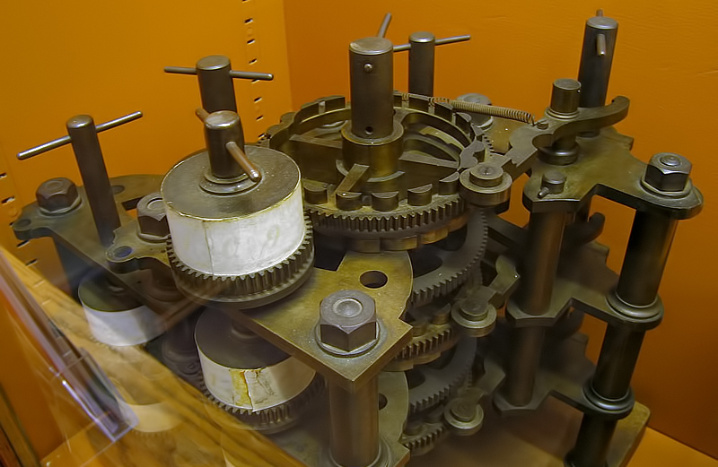
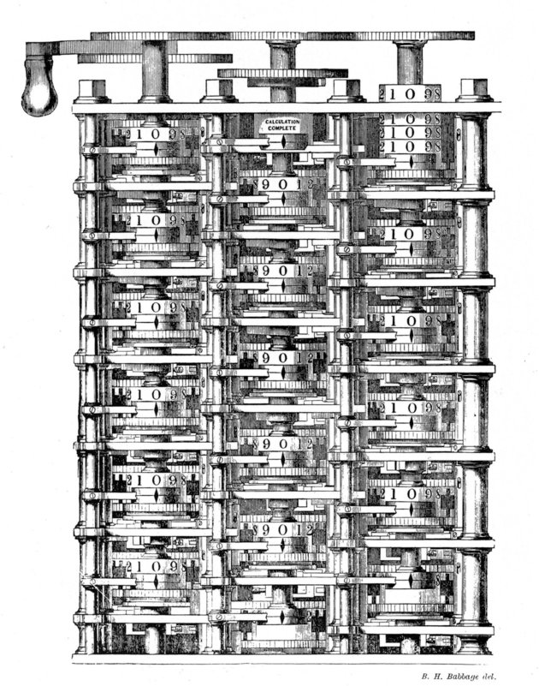
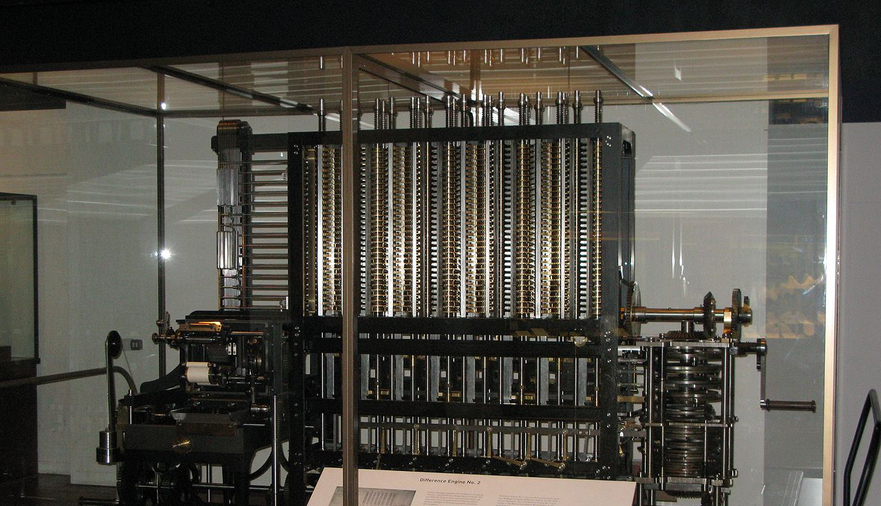
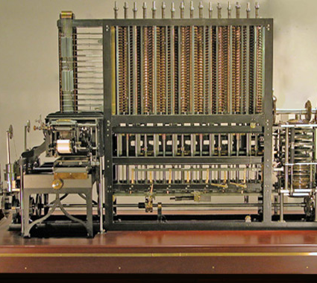
Legjelentősebb találmánya: Differenciálgép
Az 1820-as évek elején tervezte
Matematikai táblázatok kiszámítására szolgált
25000 alkatrészből állt
15 tonnát nyomott

Slide 6

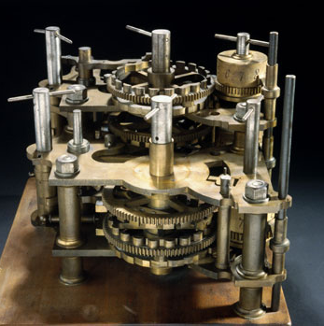
Az analitikaigép:
1833-ban a differenciagép elveinek továbbfejlesztésével tervezte meg Babbage
lyukkártyákkal programozható lett volna
Babbage ehhez nyomtatót is tervezett
A mai számítógép elődjének tekinhető

Slide 7
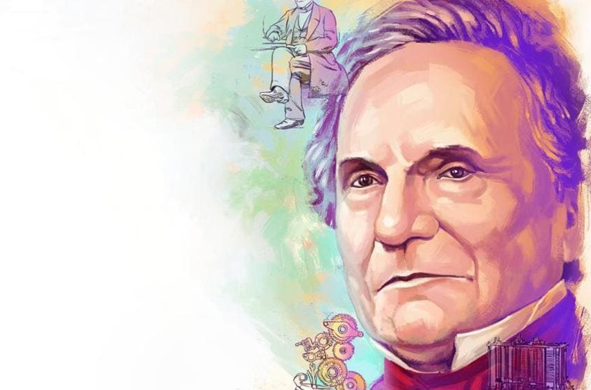
Köszönöm a figyelmet!

